Slide 1
“领保进校园” 安全讲座
中华人民共和国
驻澳大利亚大使馆
2014年09月

Slide 2
目 录 一、预防重于处置 二、旅澳安全风险 三、如何寻求帮助

Slide 3
一、预防重于处置

Slide 4
（一）什么是领事保护？ ● 概念：在中国公民、法人的合法权益在所在国受到侵害时，中国驻当地使、领馆依法向驻在国有关当局反映有关要求，敦促对方依法公正、妥善处理，从而维护海外中国公民、法人的合法权益。 ● 主体：中国政府（驻外使领馆）。 ● 内容：海外中国公民、法人在海外的合法权益，包括：人身安全、财产安全、合法居留权、合法就业权，法定社会福利、人道主义待遇等，以及当事人与我国驻当地使领馆保持正常联系的权利。 ● 方式：主要是依法依规开展：公认的国际法原则、有关国际公约、双边条约或协定以及中国和驻在国的有关法律。 ● 对象：依照《中华人民共和国国籍法》具有中国国籍者。

Slide 5
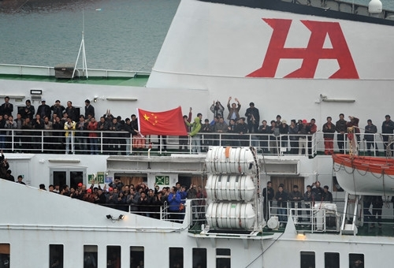
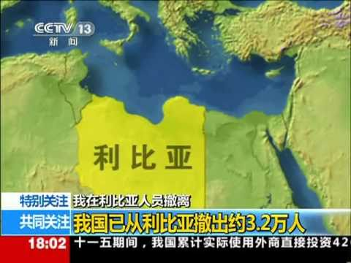
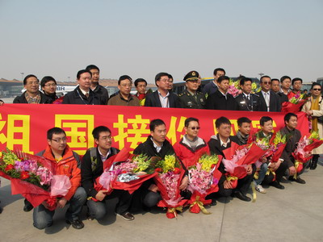

Slide 6
（二）领事可以做什么？ ● 在合法权益受到侵害时：应请求推荐律师、翻译和医生，帮助您进行诉讼或寻求医疗救助。 ● 在发生重大突发事件时：为撤离危险地区提供咨询和必要的协助。 ● 在被拘留、逮捕或服刑时：根据请求进行探视。 ● 在遭遇意外时：协助将事故或损伤情况通知国内亲属。 ● 在遇到生计困难时：协助与国内亲属联系，以便及时解决费用问题。 ● 协助寻找失踪或久无音讯的亲友。 ● 颁发、换发、补发旅行证件及对旅行证件上的相关资料办理加注。

Slide 7
（三）领事官员不可以做什么？ ● 不可帮助申办签证。 ● 不可帮助在当地谋职或申办居留证、工作许可证。 ● 不可干预所在国的司法或行政行为。 ● 不可参与仲裁或解决您与他人的经济、劳资和其他民事纠纷。 ● 不可帮助提出法律诉讼。 ● 不可帮助您在治疗、拘留或监禁期间获得比当地人更佳的待遇。 ● 不可帮助支付酒店、律师、翻译、医疗及旅行（机、船、车票）费用或任何其他费用。 ● 不可留宿在使、领馆内或为您保管行李物品。 ● 不可帮助购买免税物品。

Slide 8
（四）留学生群体是领保安全高风险 群体 建交42年来，中国已成为澳大利亚第一大贸易伙伴、第一大出口市场、第一大进口来源地、第一大服务贸易出口目的地和第一大旅游收入来源国。两国人文交流也日益活跃。 2013年，中国来澳游客82万人，澳赴华游客73万人。中国在澳留学生总数达到22万人，澳大利亚已成为中国公民第二大海外留学目的国。

Slide 9
留学生和短期来澳人员是领事保护高风险工作对象。 原因： ● 尚处在成长的年龄（人生观、世界观、应对能力）； ● 远离父母亲人（独生子女、监管能力、心理疏导）； ● 对新环境尚需了解（校内、校外安全环境、当地社会情况、风俗习惯、法律法规）； ● 面临较大压力（教学方式、生活条件变化；学习、就业压力）。

Slide 10
（五）认识误区 ● 误解：认为当地治安形式良好，没什么安全风险。澳大利亚路况好，车辆少，只管开就好了或者认为车会让人。 ●自负：认为我水性好，下海戏水没有问题；我身体很健康，熬一熬就过去了；我成人了，该自己一人承担；只能成功不能失败。 ●偏信：认为当地居民善良友好，陌生人 也一样；当地居民讲诚信，打交道只管放心； 搭车省钱，不会把我怎么样。 ●投机：认为澳投资机会多，钱好赚； 相信“天上会掉馅饼”，高回报投资；在澳 买房都会升值；涉毒等。

Slide 11
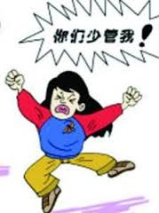
● 侥幸：在违规携带物品、酒后驾车、无照驾车时，认为运气不会那么坏，也不会那么巧，应该不会被查。 ● 疏忽：认为只管学习，成绩好就是了， 其他无关的事情少管；外出不会有事，因而失去 自我保护能力。 ● 叛逆：认为远离父母，自由了，可以自己 做主了；不如实和父母沟通报告情况，隐瞒、 欺骗，致谎言无法继续。 ●逃避：遇到困难不面对，不能客观面对；只要身体健康就行而忽略心理健康，忌讳看心理医生等。

Slide 12
（六）预防重于处置 ● 澳大利亚社会治安总体良好，但在其他国家的发生安全事故同样可能在澳发生。 ● 安全关系到自身、家人、社会。机率：1/10000=100%。距离：一步之遥。 ● 领事保护不是万能的，领事保护工作做得再好也是以善后为主。预防重于处置。实践表明，很多安全是可以预知、预判和预防的。 ● 任何时候，请牢记­­：生命安全第一！

Slide 13
二、旅澳安全风险

Slide 14
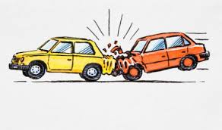
（一）交通事故 交通事故是中国公民在澳常见人 身安全事故。不时发生车祸致中国 公民伤亡的事故。交通事故常见原因: ● 超速驾驶； ● 无照驾驶或持伪造驾照驾车； ● 醉酒驾车； ● 不遵守交规驾车； ● 行人违章过街（习惯右行而错看方向等）。

Slide 15
1、步行 澳交通规则是左行，初来乍到者对此尤其要时刻小心。步行外出时须随时提醒自己交规左行，并留意路上行驶的车辆（包括自行车）。 请注意，中国公民在澳因忽略左行交规而导致的悲剧时常都有发生。

Slide 16
◆ 2014年初以来，悉尼公交车连续发生撞死路人事件。1-5月，新州一共有21名行人（包括骑自行车者）死亡，平均每周一起。 ◆ 2014年1月，一名中国游客在昆士兰州Banderburg违规横穿马路，被正常行驶的车辆撞成重伤，责任自负。 ◆ 2014年3月，一名中国公民在新州Auburn市一环岛处横穿马路时发生车祸，经抢救无效死亡。 ◆ 2014年4月，一名中国公民在布里斯班南区Sunnybank过马路时疑因误判车辆行驶方向而闯红灯被撞，经抢救无效死亡。

Slide 17
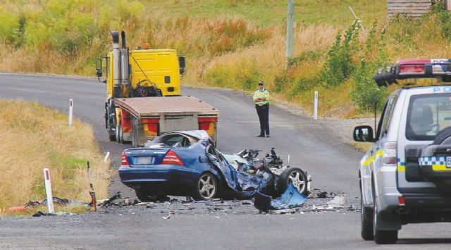
2、驾车 澳官方统计，每年公路交通事故导致的损失多达270亿澳元，2012年公路死亡人数为1,307人。 车辆事故也是在澳中国公民最容易发生的事故之一。老司机在澳驾车要注意：澳交规和路面状况与国内不同。 新司机，特别是在澳留学生，更要注意不要超速、无证驾驶或出现其他违章驾驶情况。

Slide 18
※ 在澳驾车需持用当地或外国有效驾照。澳对初学驾驶者的学习、训练及考试要求十分严格，请注意遵守。 ※ 随时提醒澳交规与中国不同，右舵左行,环岛让右。行人在人行通道上拥有绝对通行权，须停车让行人先通过。 ※ 驾驶员和乘客（无论前后座）均须系安全带。 ※ 勿醉酒或疲劳驾驶。禁止在吸食毒品，或在服用影响判断能力的非违禁药品后驾车。 ※ 注意路况。澳路况总体较好，但行车道比中国的狭窄，部分街道、公路甚至高速公路路面状况较差。并道前要确认安全无误。路肩比较狭窄、松软。

Slide 19
※ 勿超速行驶。 ※ 在恶劣天气时不要前往偏远地区。内陆人烟稀少，城镇相距很远，供给条件不好。 ※ 长途驾车旅行前要维护车辆，确认车况良好，计划好路线，带足汽油、水、食品，带上手机，并把行程留一份给亲友。 ※ 没有经过专业培训、无安全措施或专业人员陪伴，建议不要到人迹罕至的深山、戈壁（即便是国家公园）旅行。 ※ 留意停车标识，在许可的时间停放。 ※ 要注意避让突然出现的动物（如袋鼠）和超长车辆。 ※ 驾车时直接使用手机（拨打、接听或收发短信）违法。

Slide 20
◆ 2012年3月，3名中国留学生驾驶的汽车在堪培拉和新州之间的金斯高速公路上因超速行驶而发生侧翻，撞击路边大树，致前排2名留学生遇难。 ◆ 2012年4月，在北领地芬克峡谷国家公园，一名中国公民开车进入沙漠，因事发地没有手机信号而被困2日。 ◆ 2013年6月，一名中国留学生与同伴在假期与朋友驾车出游时，被马路另一侧迎面而行的大货车货厢翻压，不幸死亡。 ◆ 2014年2月，三名中国公民在新州Hay市附近驾车行驶时车辆失控，撞上迎面驶来的集装箱卡车，造成一人死亡，两人重伤。 ◆ 2014年3月，三名到西澳旅游的中国公民租车夜里在珀斯北部地区高速路行驶过程中，车辆因爆胎发生侧翻，驾驶员系了安全带而无大碍，后排两人未系安全带受重伤。 ◆ 2014年4月，一名中国留学生在维州高速路上以150公里速度超速行驶而面临多项指控。

Slide 21
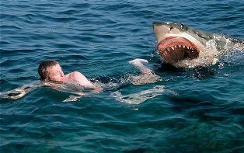
（二）涉水事故 澳海岸线长，水上运动盛行，但各地海域的地形、洋流、气候等情况复杂，中国公民在澳海域游泳或从事其他水上运动而死亡的事故时有发生，需特别注意安全。 涉水事故发生在海上、游泳池、河湖水域，主要原因：

Slide 22
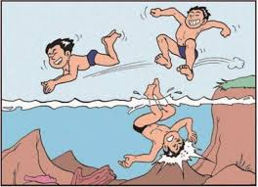
● 不习水性； ● 在危险水域活动； ● 从事岩钓等危险活动； ● 未采取必要安全措施； ● 自身健康不佳； ● 动物（如鲨鱼、鳄鱼、箱型水母）攻击等。

Slide 23
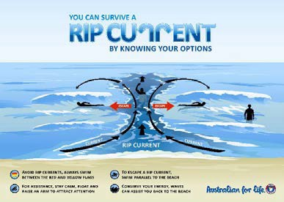
※ 只在指定时段和有救生员值守的红黄双色旗帜之间的海域活动。 ※ 注意并遵守现场公告栏上发布的提示信息或向海岸救生人员寻求建议。 ※ 选择在天气良好的白天从事水上活动，尽量结伴而行，并将自己的去向告知家人或朋友。 ※ 健康不佳，长时间驾车或剧烈运动后不要从事水上活动，否则容易出现体力不支或抽筋。 ※ 随时注意海浪、潮汐变化。特别要警惕离岸流。 ※ 建议不要从事跳水或岩钓等高危活动。

Slide 24
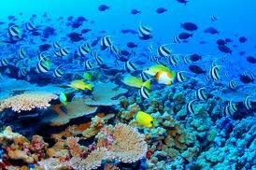
◆ 2012年12月，一中国公民在西澳奥古斯塔海边抓鲍鱼时不慎溺水身亡。 ◆ 2013年11月，一中国游客来澳旅游时，在凯恩斯一家酒店游泳池溺水，经抢救无效死亡。 ◆ 2014年2月，一参团来澳的中国游客在黄金海岸冲浪者天堂游玩时发生严重溺水，经抢救无效死亡。 ◆ 2014年4月，2名中国公民在新州中 央海岸岩钓时为搭救被冲下海的同行友 人落水，1人溺亡，1人失踪。

Slide 25
（三）人身伤害 总体上看，澳政局稳定，治安状况良好，但发生在其他国家或地区的安全事故，同样也可能在澳大利亚发生。 请注意，澳法律体系与中国不同。中国公民在澳应遵守澳法律、法规，同时要在日常工作、生活中树立安全防范意识。 人身攻击主要发生：在僻静偏远地区，也可能发生在闹市人多地区，甚至住家，或在与陌生人见面时，或在夜晚天黑以后。人身攻击大多涉及财物纠纷或抢劫，可能是性侵害，也可能系对方酒后、吸毒后失去自我控制能力。

Slide 26
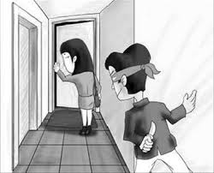
1、 居家安全 ● 选择在安全环境良好的社区居住，并在居住地安装防盗、录像、报警设施。 ● 在家时及出门前要确认并保持门窗关闭。 ● 夜间回家应尽量乘坐电梯而不走楼梯。 ● 提前准备好钥匙，不要到家门口才找钥匙。 ● 开门时留意是否有人跟踪或藏匿在附近。发现可疑情况时，不要进屋，及时报警。 ● 不要轻易为陌生人开门，更不要轻易将陌生人带回家。

Slide 27
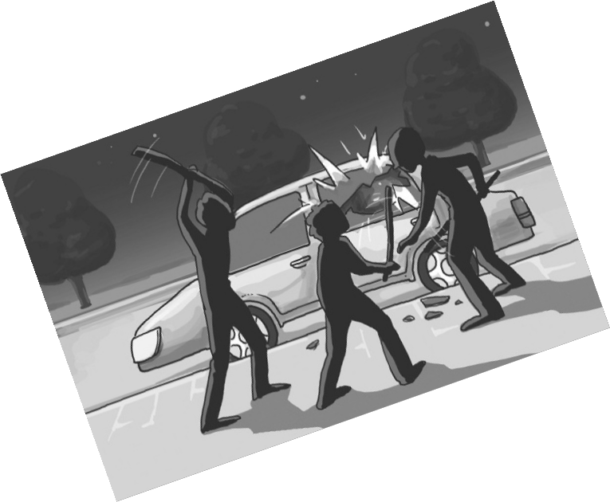
2、外出安全 ● 不要单独与陌生人约会，不要 向陌生人透露您的个人信息。女性尤 要注意。 ● 尽量减少夜出，确有需要则尽量选择在灯光明亮的地方行走或逗留，并留意周边安全。不建议女性在晚上单独外出。 ● 不要搭乘陌生人车辆，也不要轻易让陌生人搭乘您的车辆。不要在黑暗处招呼出租车。 ● 尽量不要前往偏远或人烟稀少的地方。 ● 避免与他人争吵，也不要围观他人争吵。 ● 随身携带身份证件或复印件。如警察检查您的护照等证件，应先请对方出示证件，并记下他的警牌号和警车号。

Slide 28
（四）财物盗抢 财物偷盗可能发生在住家，或旅游景点、商业中心、饭店餐厅等人口流动性比较大地区，或停车场等僻静地区。 犯罪分子偷盗现金或贵重物品，此类案件的破案率较低。 ● 尽量在白天且在人多的地方使用自动取款机。 ● 勿在家中存放大量现金，妥善保存贵重物品。 ● 外出勿随身携带大量现金。 ● 车内无保存贵重物品，特别是不要将贵重物品放在醒目处。 ● 留意您的行李包裹。任何时候都不要露富。

Slide 29
◆ 2008年10月，一名留学生在悉尼住处遭遇入室抢劫跳楼逃生而坠亡。 ◆ 2013年12月，6名中国游客在悉尼皇家植物园遭遇抢劫，财产损失严重。

Slide 30
（五）金融诈骗 金融诈骗主要有投资类诈骗、租房购房类诈骗、身份盗用类诈骗、移民类诈骗、支票诈骗、网上消费诈骗、电话诈骗等。诈骗分子通常以“低投入、高回报”为诱饵骗取信任而诈骗钱财。 澳大利亚法律体系和中国不同。请注意，不少在中国被认为是经济犯罪而可能触犯法律的案件，在澳大利亚可能被视为普通经济纠纷而不会追究责任方的法律责任。

Slide 31
1、 移民诈骗 移民诈骗是一种较为常见的诈骗方式。如遇移民诈骗，应立即报警，或拨打移民与边境保护部热线电话（1800 009 623）报案。以下情况可能是移民诈骗： ● 对方要您事先支付现金而不给收据。 ● 费用出奇地高。移民收费标准可上网查询。 ● 对方不与你签合同。 ● 对方不告知具体办公地点，而约到公共场所见面。 ● 只向你提供一个邮政信箱或手机号码。 ● 没有移民代理注册号码（Migration Agents Registration Number-MARN)。可上网验证注册情况。

Slide 32
◆ 曾发生不法分子以办理“投资移民”为幌子，在骗取中国公民数额不菲的钱款后消失无踪的案件。 ◆ 曾发生犯罪分子给持短期打工度假签证者发诈骗短信，自称是移民官员，要求支付所谓的“签证申请费”，还有个别不法分子冒充移民局工作人员，以违反签证条款为由要求留学生支付罚金。 ◆ 2013年10月澳移民部长发布新闻稿，警告通过一家顾问公司以假结婚或假文件取得居留和技术移民签证的人士的签证申请将被拒绝，已批的签证会被取消并被起诉。据估计，这家顾问服务公司的诈骗活动，其“生意”超过1,230万元，受害者大多数是中国留学生，申请签证的文件是伪造的。

Slide 33
2、租房诈骗 房屋出租者通常会在当地报纸和房产中介办公地发布出租信息。房屋中介公司会帮助寻找合适的房屋并看房。租房者可能被要求预付租金。首付通常包含合同到期后可返还的违约金。 租房合同是重要的法律文件。如果对合同条款有疑问或有顾虑，建议在签署前寻求专业律师咨询，或可向各州的法律援助办公室寻求帮助。

Slide 34
※ 租房一定要签署合同。 ※ 与人合租的房租一般较低，但与合租者产生矛盾的可能性远大于单独租房。 ※ 在未仔细阅读、理解并接受租约所有内容前，不要轻易签署租约。 ※ 不要拒交房租。 ※ 爱护房屋设施及家具，未经房东书面同意，勿擅自对房屋设施进行改动。 ※ 与邻居和睦相处，注意室外卫生，不要制造噪音，特别是在深夜。 ※ 尊重合租人的生活习惯，合理安排起居，注意卫生。勿介入合租人隐私或家庭事务。

Slide 35
3、投资诈骗 在澳中国公民盲目投资而上当受骗，造成巨额经济损失的情况时有发生。要了解投资项目本身的情况、了解澳及其各州相关法律，特别要注意防范诈骗。2013年澳竞争和消费者委员会接到的诈骗投诉涉及损失达8,900多万澳元。澳常见诈骗案件类型有： ● 预付费用诈骗。不法分子以退款、优惠、折扣等为诱饵，要求当事人提前支付有关费用等。 ● 网络钓鱼诈骗。通过电子邮件或短信，冒充政府部门或其他机构，提供虚假网站链接并索要个人信息。 ● 电脑黑客入侵。通过电脑病毒或冒充电脑专业机构人员要求远程控制受害人电脑，窃取个人信息。 ● 彩票抽奖诈骗。通知受害人彩票或在某项抽奖活动中奖，但要求提供个人信息并提前支付费用，以便获取奖项。

Slide 36
防范投资骗局： ※ 建议寻求律师、会计师或其他专业人士的独立建议。 ※ 检查对方是否在澳证券投资委员会-ASIC网站注册。 ※ 检查对方是否在“黑名单”公司之列。 ※ 如您已经开始付钱给对方了，请停止给付。 ※ 告诉家人和朋友不要上当。 ※ 不要通过电话注册投资。 ※ 在任何情况下都不要相信“天上掉馅饼”的事情发生。骗子们擅长说服您投资是真实的、回报率高、风险低或无风险。这类“好事”通常是骗局。

Slide 37
4、 其他类型诈骗 ● 网上购物诈骗。通过虚假购物广告要求买家先付款，但收到款项后并不发货。在网上购物并使用假支票或汇票付款后，要求卖家退还多付部分款项。 ● 意外中奖诈骗。与彩票抽奖诈骗类似，引诱受害人相信自己在某项未参加过活动中中奖，并要求提前支付税款和手续费。 ● 虚假账单诈骗。向受害人寄送假账单并要求其付款。 ● 虚假工作诈骗。向受害人提供虚假工作机会，但要求提前支付培训费、制装费等。 ● 约会婚恋诈骗。以谈恋爱为名与受害人建立发展关系并取得信任，随后以各种借口索要财物。 ● 手机电信诈骗。以订购手机铃声或信息服务、抽奖、未接电话回拨为名收取受害人高额费用。拨打以19开头的澳电话号码通常会被收取高额电话费。

Slide 38
防范网络诈骗： ※ 及时更新电脑安全软件并定期扫描查毒； ※ 打开操作系统和软件的自动更新功能； ※ 采用复杂的密码口令，为不同程序设置不同的密码； 在点击打开“附件”前，三思而后行； ※ 在线购物要小心，注意研究售货者情况，并使用安全的支付方式； ※ 只从有信誉的出版商处下载客户端应用（APP 经常检查您社交群里的隐私设置； ※ 在线提交照片和金融信息前，请三思而后行；告诉您的孩子注意安全； ※ 把您在线遇到的不愉快或感受到的威胁告诉亲友。

Slide 39
◆ 2009年11月，当地人自称认识航空公司员工，能以优惠价购买机票，但订票人在交付现金后登机时发现所购票者使用的信用卡被冻结而被取消机票。买机票一定要索取正式发票或收据，尽早出票，并注意向航空公司查询机票情况。还发生过犯罪分子利用银行需要3个工作日才能确定支票到账的漏洞，用假支票支付车款等案件，在接收支票交易时要多加防范。 ◆ 2013年12月，澳竞争与消费者委员会（ACCC）发布信息，提醒消费者注意防范“Woolworths消费者满意度调查”骗局。该调查以支付150澳元礼品券为手段骗取消费者银行账户信息。骗子通常通过社交媒体或电子邮件发送调查问卷，你需要在回答问题，包括提供银行账户信息后方可获得礼品券，而礼品券是假的，商家不予接受。在此类骗局中，骗子通常会借用知名商家名义获取你的个人信息，从您的账户中盗取您的钱款，甚至盗用身份。

Slide 40
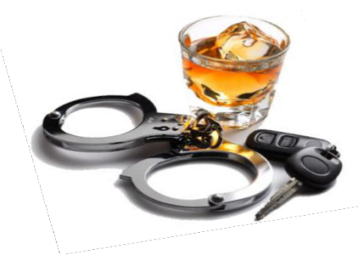
（六）涉毒犯罪 涉毒犯罪主要有货物藏毒、行李藏毒、代人领取藏毒包裹涉毒、大量带入或进口康泰克等管制药品、违规种植、提炼毒品等。涉毒犯罪属于重罪，处罚严苛。

Slide 41
※ 切勿携带海关明文规定的违禁物品入境。不要为他人，特别是陌生人携带物品，尤其是不知情的物品。 ※ 澳大利亚量对涉毒犯罪处罚十分严厉。犯罪分子通常以“来钱快”为由欺骗学生代为领取藏有毒品的包裹。慎为他人代领、代收包裹，在对方以酬劳为谢时尤要小心。 ※ 在旅行途中务必妥善保管自己的行李，勿将其置于无人看守状态，以防被人恶意利用。 ※ 少数处方药物（如新康泰克）含有麻黄碱等有毒成分，限制入境。如确因本人治疗需要，请注意适量（不超过3个月的用量），并携带中英文处方及医生证明。

Slide 42
◆ 据报道，2012年7月，某贩毒团伙从中国大量走私非处方药新康泰克感冒胶囊，通过货物或国际邮件系统将药物运送到澳制毒，数名中国留学生在不知情的情况下因收送包裹而牵涉其中。 ◆ 2013年5月，一名中国公民来澳旅游时，在布里斯班国际机场被查出随身行李箱中发现违禁物品安非他命510余克，随即被机场联邦警察拘押并移送审判。 ◆ 2013年，驻悉尼总领馆共处理10起代人领取涉毒邮包、贩运毒品入境等领事保护案件，涉及内地居民3人，香港居民10人。如：2013年3月，一名中国公民在新州受网友委托从邮局领取包裹时，被查出包裹中有大量含麻黄碱成分的药品，随即被澳海关官员逮捕并起诉。

Slide 43
（七）户外风险 澳地域辽阔，人烟稀少，户外交通、通讯条件可能较差，地理地貌、有害动植物等自然环境不测，气候条件可能大起大落，救助条件可能受限。极高温或极低温均易导致健康状况急转直下而威胁生命。 澳地域辽阔，地理、气候等条件差异较大，自然灾害时有发生。主要自然灾害：热带风暴、极端高温天气、干旱、紫外线。、洪水、火灾、动物攻击。 请留意媒体报道，关注当地政府发布的灾情预警和中国驻澳使领馆网站发布的预警提示，合理安排出行计划。如当地政府决定采取灾害应急措施，请根据指引前往避险地点并服从安排。

Slide 44
户外活动安全： ※ 具备必要知识。需具备一定的野外生存知识和能力。如有可能参加必要的培训或训练。 ※ 确保身体健康。应只在身体健康条件许可的情况下从事户外活动，办理医疗保险或人身意外伤害险。 ※ 事先研究行程。注意事先通过网络或相关旅游手册研究目的地的情况，特别是了解天气变化等可能风险。 ※ 做好充分准备。准备好足够而适量的食品、饮用水、急救药品或设备、应急预案。 ※ 注意结伴而行。数人同行，将你的行程告知亲友，时常主动联系他们，告知情况。 ※ 小心极端天气。留意当地天气预报，不在极端天气的日子里从事户外活动。 ※ 避免危险情况。听从管理人员指引，保持警惕，避免危险路线、动物、水域、岩石等，不从事任何可能有潜在危险的活动。

Slide 45
◆ 2014年1月，一中国公民与友人在西澳皮尔巴拉矿区采集矿石标本时因户外高温发生严重中暑导致身亡。 ◆ 2014年2月，一名留学生在塔斯马尼亚州国家公园户外探险时遇气温骤降、装备不足而致体温过低死亡。

Slide 46
（八）健康疾患 除长期病患外，车祸致伤残、工伤、急重病症等突发医疗事故也时有发生。 心理健康问题也危及生命安全。 澳医药费昂贵，应提前办理旅行或医疗 保险，否则如在澳患病将给自己及家人带 来严重经济负担。

Slide 47
1、食品卫生 澳对食品生产和销售有严格的监管标准，食品较为安全。大城市自来水达到饮用标准。 澳动植物种类、特性可能与其他大陆不同。 外观看上去和中国差不多的植物（如蘑菇）， 却可能含有剧毒，切勿私自采食。

Slide 48
2、保险医疗 澳医疗发达，医疗体系健全。外国学生必须购买海外学生健康保险(Overseas Student Health Cover-OSHC)，可支付留学生在澳求学期间大多数的医疗费、住院费等费用。 作为Medicare的重要补充，不少澳大利亚人还会选择购买私人（商业）医疗保险，以获得更好、更快捷、更有效的医疗服务。 澳医疗体系收费极为昂贵。如无保险而在澳发生重大意外或疾病，医疗支出将可能给您及家人造成沉重的经济负担，因此，建议务必选择购买适合自己情况的医疗保险，以应对遇到不可预见的健康问题。

Slide 49
在澳留学生需注意自身健康： ※ 自身重视。疾病不分年龄大小，切勿自恃年轻，盲目认为身体健康无虞。 ※ 注意饮食。中国留学生在国外学习压力大，有的年龄偏小，有不少无家人陪伴照料，本人更要注意饮食卫生和营养搭配。 ※ 注意锻炼。经常和适度的身体锻炼不但有利于自身健康，而且有助于提高学习质量。 ※ 定期体检。即便你感觉自己十分健康，每年一次全面体检仍是必要的。 ※ 及时就诊。如感觉身体不适，应及时到正规医院就诊，不能熬时间，更不能只靠自服药物应付了之。 ※ 心理健康。注意心理健康，努力学习，积极面对人生挫折，注意交友，加强和亲人的联系和沟通。 ※ 办理保险。澳大利亚医疗费昂贵，留学生应办理当地医疗保险，防范重大疾病风险。

Slide 50
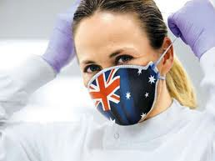
◆ 2013年7月，堪培拉大学生在住地发现猝死。 ◆ 2014年8月，南澳大学生自杀身亡； ◆ 2014年8月，新州大学生在布里斯班旅馆自杀身亡。

Slide 51
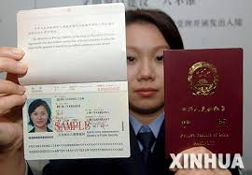
（九）证件安全 护照遗失、毁损情况较为常见， 主要有： ● 随财物一同被盗； ● 本人不爱惜证件在搬家或旅行途中遗失； ● 被孩童撕毁； ● 被洗衣机等洗坏或损坏； ● 被人抵押扣留等等。 补发护照周期长，将给生活和旅行造成不便。 护照不可用作抵押品。

Slide 52
※ 网上流传的“赴澳免签3月”消息不实。 ※ 申请澳签证应以官方信息为准，切勿相信网络或他人传言，以免上当受骗。 ※ 建议持电子签证者自行打印并携带澳驻华使领馆发出的有关签证信函备用。 ※ 来澳前及在澳期间，请留意您签证有效期和停留期。如需延期停留，请注意及时办理签证延期等手续，确保在澳停、居留合法。

Slide 53
◆ 2013年，有中国留学生因签证过期，在临近毕业时不得不离开澳大利亚，导致学业受阻，推迟一年毕业。 ◆ 出行前找不到护照，需要办理。有时是周末假日。

Slide 54
（十） 失去联系 失去联系主要是外出不主动向亲友或监护人报告行踪，手机断电或关机，不及时浏览电子邮件或社交媒体，或其他有意或无意地长时间与亲友失去联系，给亲友、监护人造成恐慌，也不利于自身安全。

Slide 55
◆ 2014年7月，新州卧龙岗大学生向家人表示失败，厌世而失踪，后经多方努力找到。 ◆ 2014年，南澳一大学生家人报失踪，在报警后找到，原因是外出关闭手机通讯。

Slide 56
三、如何寻求帮助

Slide 57
首先是预防，然后才是处置。 公民个人在领事保护工作中的责任： ● 责任意识：于本人、家庭和社会的责任。 ● 法律意识：了解当地法律、法规，遵纪守法。 ● 风险意识：没有绝对的安全，风险随时随地存在。 ● 预防能力：获取预警信息能力，掌握预防知识。 ● 应对能力：掌握紧急情况下如何应对风险能力，以及了解寻求帮助手段的能力。

Slide 58
用合法手段维护权益。 如果认为合法权益受到侵害，要报案而不是找人去以暴制暴。 如果遇到非正常的罚款，不要用贿赂的办法解决，而要注意保存证据，以便事后追索。

Slide 59
（一） 父母亲人 无论与父母之间是否存在分歧、矛盾，儿行千里母担忧。永远要相信父母。 在遇到困难时，首先要想到向父母或其他亲人寻求帮助。 ● 定时联系，如实报告学习、生活、健康情况； ● 认真听取他们的意见。

Slide 60
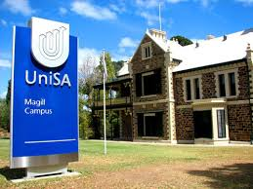
（二） 校方、社团 校方、学联社团离你最近，最了解你所处的环境。 也可以向自己要好的朋友倾诉，释放压力，寻求他们的意见。

Slide 61
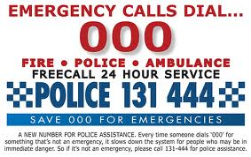
（三） 紧急求助 1、紧急电话000 ● 匪警、急救、消防共用。 ● 备选紧急电话：112。112是除000外的备选紧急电话，且仅限手机用户拨打。 2、警方 ● 警方帮助热线：131 444。 如遇车辆偷盗、盗窃、交通小事故、财物丢失等非特别紧急情况，通常可拨打此电话求助。

Slide 62
3、其他热线 ● 风暴洪灾热线：132 500。 ● 制止犯罪热线：1800 333 000。 ● 翻译热线：131 450。 ● 生命求助热线：131 114。 ● 家庭暴力求助：1800 200 526（24小时）。

Slide 63
（三） 法律援助 澳各州均有受害者救助机制，为犯罪受害者提供必要帮助。 各州和领地设有法律援助委员会（Legal Aid Commissions）。该机构为刑事、民事案件当事人提供法律帮助。 如在澳遇民事、刑事等复杂的法律问题，建议向专业律师进行咨询，或聘请专业律师代为起诉或应诉。

Slide 64
（四） 驻澳使领馆领保紧急电话 中国公民申请领事证件或接受其他领事服务，通常应按领区划分向大使馆或相应的总领事馆提出。 应急电话仅限中国公民在涉领事保护紧急情况下使用。
使领馆 | 领区 | 应急电话
驻澳大利亚大使馆 | 堪培拉首都地区、南澳州、北领地 | 0418452 387
驻悉尼总领事馆 | 新南威尔士州 | 0413 647 168
驻墨尔本总领馆 | 维多利亚州、塔斯马尼亚州 | 0417 114 584
驻布里斯班总领事馆 | 昆士兰州 | 0406 318 178
驻珀斯总领事馆 | 西澳州 | 0416 132 339

Slide 65
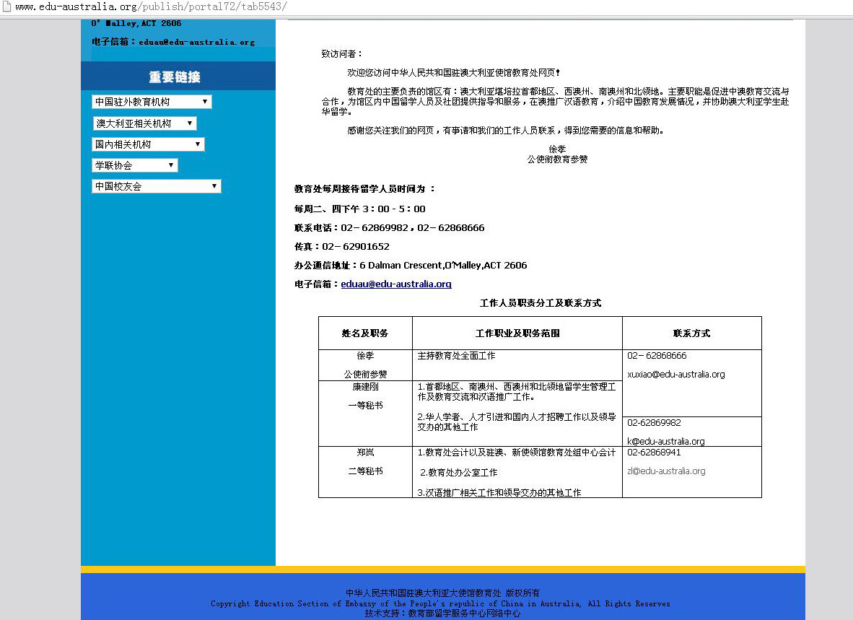
（五） 驻澳使领馆教育处

Slide 66
（六）网络资源 1、大使馆网站：http://au.china-embassy.org/

Slide 67
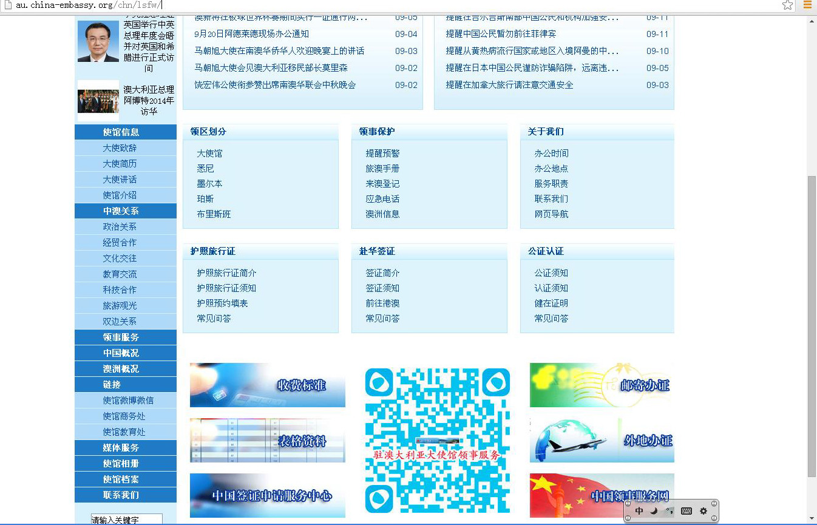
大使馆网站：http://au.china-embassy.org/

Slide 68
大使馆网站：http://au.china-embassy.org/

Slide 69
2、在线登记 http://ocnr.mfa.gov.cn/expa/

Slide 70
3、微博、微信 （1）大使馆 新浪微博：@澳洲飞鸿，http://weibo.com/aozhoufeihong； 腾讯微博：@澳洲飞鸿，http://t.qq.com/aozhoufeihong2014； 微信订阅号：澳洲飞鸿（aozhoufeihong）。 （2）驻悉尼总领馆 微信订阅号：悉尼之家（xinizhijia）

